Slide 1
Prezentace metodologie
N. A. Řandová

Slide 2
Focus group
Polostrukturovaný rozhovor
Téma týkající se zkušeností pro práci v lesním prostředí
5 mužů, vychovatelé

Slide 3
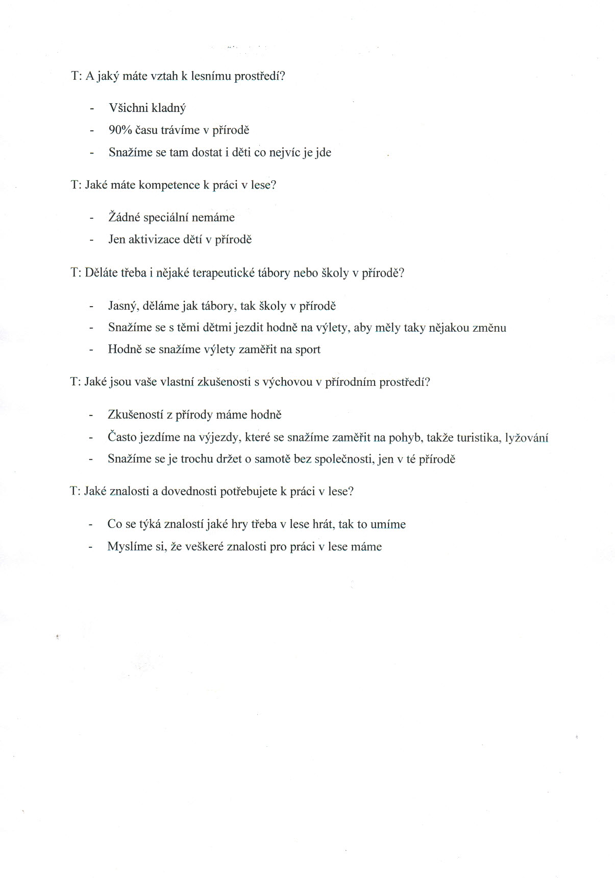

Slide 4
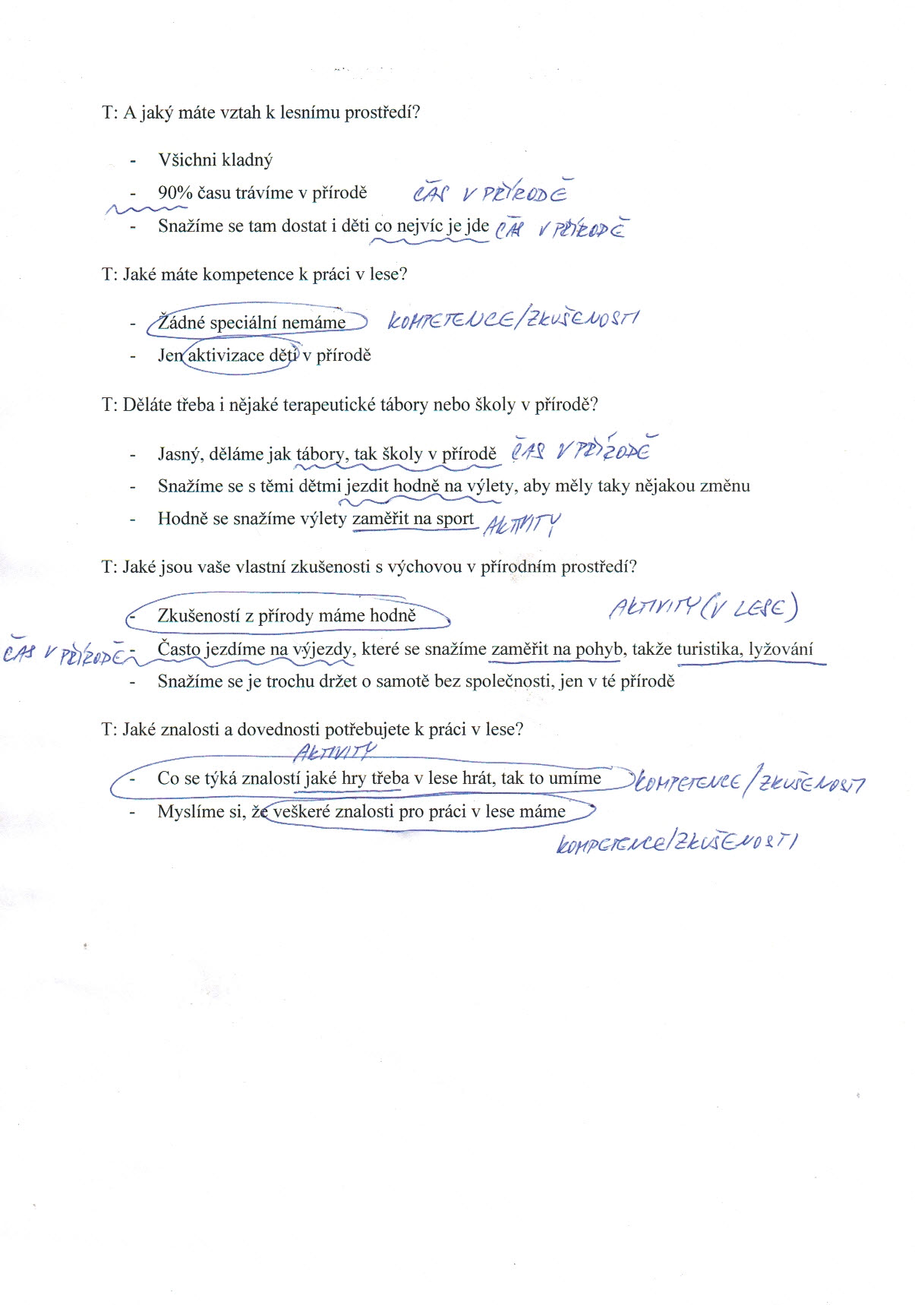

Slide 5
Kódování
kódování – na papír/MaxQDA
Přiřazení jednotlivých kódů: čas v přírodě, kompetence/zkušenosti, aktivity (v lese)
Budoucí rozdělení nebo sdružení kódů
Dekódování a analýza

Slide 6
Děkuji za pozornost

